Slide 1

OSadmin tutvustus
Sissejuhatus infotehnoloogiasse ITI0101
Edmund Laugasson
edmund.laugasson@itcollege.ee
https://wiki.itcollege.ee/index.php/User:Edmund#eesti_keeles

Slide 2
Operatsioonisüsteemid ja nende haldamine
ainekood ICA0001, aine leht on IT Kolledži vikis https://wiki.itcollege.ee/
  vt aine lehe alguses viide virtuaallaboritele, mida saab kuu aega proovida, tulemused salvestatakse õppejõu jaoks
Ainepunkte: 6 EAP Hindamisviis: E
Üldmaht: 16 tundi loenguid, 48 tundi praktikume, 92 tundi iseseisvat tööd
Kestvus: 16 õppenädalat, iga nädal üks loengut ja kolm praktikumi (á 45 min)
Võimalusel praktiline tegevus ka loengu ajal – kellel võimalik siis võta oma seade kaasa (VOSK)
Praktikumide ja harjutuste käigus tehakse läbi olulisemad administreerimistegevused Ubuntu Server operatsioonisüsteemi baasil.
Püüame kaasata ka teisi operatsioonisüsteeme (MS Windows, Android).
Õppeaine annab vajalikud oskused järgnevate IT halduse ainete õppimiseks (skriptimiskeeled, IT taristu teenused, Linuxi administreerimine, erinevad MS Windowsi haldamise ained).
Kasutame veebipõhiseid virtuaallaboreid, millele on üldjuhul ligipääs 24/7
Kas on võimalik tudengil võtta Androidil töötav nutiseade? Lisaks vajalik ka laadija USB-juhe. Üks labori võimalus on sellel välja vahetada operatsioonisüsteem (töötab kiiremini, kulutab vähem akut jne).

Slide 3
Operatsioonisüsteemid ja nende haldamine
Aine läbinud õppur teab:
  Operatsioonisüsteemide administreerimise põhialuseid
Aine läbinud õppur oskab:
  Hallata kasutajaid ja gruppe
  Töötada failide ja kataloogidega (varundada, seada õiguseid)
  Hallata ja paigaldada tarkvara
  Hallata servereid
  Hallata kettaid (luua, muuta kettajagusid ja saalealasid)
  Suudab leida üles programmide sätetefailid ja logifailid, ning lahendada lihtsamaid probleeme, mis süsteemide halduses igapäevaselt esile kerkivad

Slide 4
Operatsioonisüsteemid ja nende haldamine
Hinde moodustavad:
  testid
    6 valikvastustega testi laborite teemadel, á 12 punkti (p), kokku 72p (72%)
    kõik 6 testi peavad olema vähemalt 51% sooritatud (7p).
    maksimaalne hinne laboritestidega 3
  eksam
    põhjalikum valikvastustega test (sisaldab lisaks küsimusi eelnevatest testidest)
    ei ole kohustuslik (kes valivad: eelneva registreerumisega)
    eksam 28p (28%), miinimum 51% (15p)
    küsimused ka loengute teemadel
    neile kes taotlevad hinnet 4 või 5
  Lisapunktid erinevate asjade eest (varajane tegutsemine ja aktiivsus)
  võimalik on ka aine arvestus eritingimustel, täpsem info aine vikis ja otse õppejõult
  Hinne kujuneb kogutud punktide summana. Hinne määratakse järgnevalt:
  91-100: hinne 5 (suurepärane)
  81-90: hinne 4 (väga hea)
  71-80: hinne 3 (hea)
  61-70: hinne 2 (rahuldav)
  51-60: hinne 1 (kasin)

Slide 5
Operatsioonisüsteemid ja nende haldamine
koostöövõimalused aines:
  kiirsuhtlus (vt “koostöö” aine wikis)
  pildijagamine reaalajas (vaid vaatamisõigusega) – Jitsi Meet (vabatarkvaraline WebRTC tehnoloogia, sisuliselt HTML5 + JavaScript, avatud API’d saadaval) – selle tarkvaraga seotud ka diplomitöö võimalused (nii sysadmin kui arendaja)
  teksti, koodi jagamine reaalajas – Codeshare - https://codeshare.io/ - ka WebRTC baasil videosuhtluse võimalus
  Linuxi käsurea jagamine reaalajas
    tavaliselt vaid vaatamisõigusega: shellshare - https://shellshare.net/
    võimalus ka muutmisõigusega: teleconsole - https://www.teleconsole.com/
  pole olemas rumalaid küsimusi, on vaid rumalad vastused
    kui ei küsi siis ei saa ka teada
    oluline on mitte jääda küsimusega üksi

Slide 6
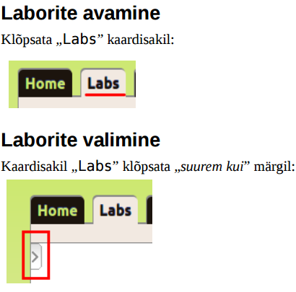
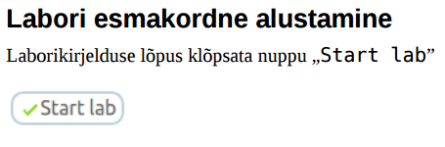
Operatsioonisüsteemid ja nende haldamine
virtuaallaborite keskkond https://labspace.itcollege.ee/ ja vajadusel ka teised serverid
Hüperviisorina kasutatakse VirtualBox’i - https://www.virtualbox.org/ ja laborite haldamiseks on IT Kolledžis loodud eraldi tarkvara I-Tee, mis on vabavarana saadaval GitHub’is ja projekt otsib ka kaasalööjaid (Ruby) ning võimalus ka diplomitöö teemasid leida nii õpiruumide kui ka tarkvara arendamisel.
Võiks olla võimalik TTÜ Uni-ID’ga kui ka IT Kolledži kasutajaga sisse logida. Vajadusel saab luua otseligipääsu (token)

Slide 7
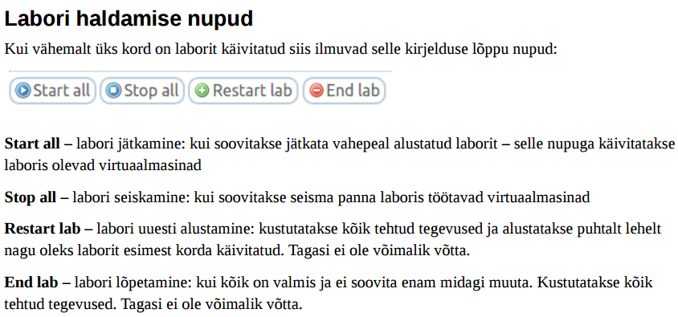
Operatsioonisüsteemid ja nende haldamine
öösel kl 3.00 suletakse käimajäänud virtuaalmasinad, vajadusel saab ise uuesti käima panna – see on ressursside säästmiseks kuna virtuaalmasinad kipuvad käima jääma.
võimalus kasutada ka SSH proxy abil otse virtuaalmasinasse sisselogimist
  ssh -At user1@server1 ssh -At user2@server2 ssh -At user3@server3

Slide 8
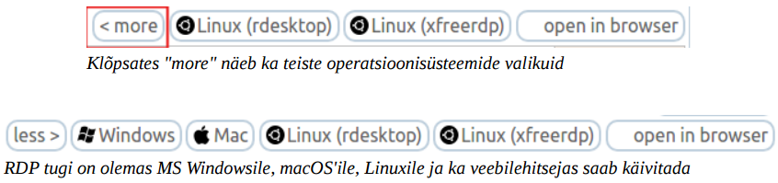
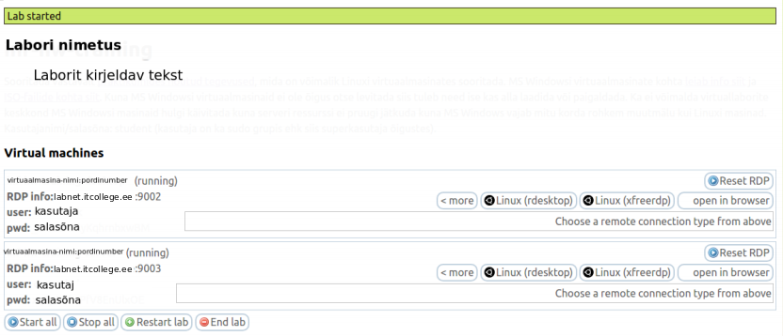
Operatsioonisüsteemid ja nende haldamine
virtuaalmasinaga võimalus ühendust saada veebipõhiselt Apache Guacamole (nupp: open in browser) või ka RDP klientprogrammi (nt Linuxis: rdesktop, xfreerdp) vahendusel

Slide 9
Kest, kestprogramm, koorik (shell)
UNIX’i termin, mille all mõistetakse OS’i tuuma välimist kihti ehk kasutajaliidest, mis korraldab kasutaja ja tuuma vahelist suhtlemist. UNIX’i puhul oli esimeseks käsuprotsessoriks Bourne shell, hiljem töötati välja C shell ja Korn shell. Täna on valdavalt kasutusel Bash (Bourne Again Shell). DOS’is on käsuprotsessoriks COMMAND.COM, mis interpreteerib nt selliseid käske nagu dir ja type. Täna on MS Windows’is Command Prompt (CMD) ja PowerShell (olemas ka Linuxile, macOS’ile). Oli olemas ka menüüdega kasutajaliides DOS Shell, kuid see ei muutunud kunagi populaarseks. Täna on MS Windowsile ka WSL (Windows Subsystem for Linux) – GNU/Linuxi käsurida MS Windows’is
on olemas nii CLI kui ka GUI kestprogrammid sõltuvalt arvuti rollist (server, tööjaam)
enamus kestprogramme ei ole siiski otse tuumaga liidestatud vaid need on spetsiaalsed rakendused, mis kasutavad tuuma API’t sarnaselt teiste programmidega
mõned kestprogrammid võimaldavad ka kaughaldust (SSH – Secure Shell), MS Windows’is RDP (Remote Desktop Protocol)
https://en.wikipedia.org/wiki/Comparison_of_command_shells

Slide 10
Käsurealiides
CLI – Command Line Interface: käsurealiides
  Operatsioonisüsteemi või rakenduse kasutajaliides, mis võtab vastu klaviatuurilt sisestatavaid käske üks rida korraga.
  Kui ekraanile ilmub käsuviip, siis sisestab kasutaja sellele reale vajaliku käsu, vajutab klahvile Enter ning pärast arvuti reageerimist sellele käsule sisestab järgmisele reale järgmise käsu.
  Käsurealiideste realiseerimiseks kasutatavaid programme nimetatakse olenevalt keskkonnast käsureainterpretaatoriteks või kestadeks
  Käsurealiidesed võeti kasutusele 1950-ndatel aastatel, kui veel ei tuntud graafilisi kasutajaliideseid ning programmide ja andmete sisestamiseks kasutati teletaipe. Tänapäeval kasutab enamik tavakasutajaid graafilisi kasutajaliideseid (MS Windows, macOS, GNU/Linux jt), kuid programmeerijad eelistavad ka praegu käsurealiideseid. Kaasaegsed UNIX’i-põhised süsteemid pakuvad harilikult nii käsurealiidest kui ka graafilist kasutajaliidest. Käsurealiidest pakub ka MS Windows’i rakendusprogramm Command Prompt, mille käivitamiseks tuleb valida Super+R, kirjutada avanevasse dialoogiaknasse cmd ja vajutada OK või Enter-klahvi. Tänapäeval kasutatakse MS Windows’is rohkem PowerShell’i.

Slide 11
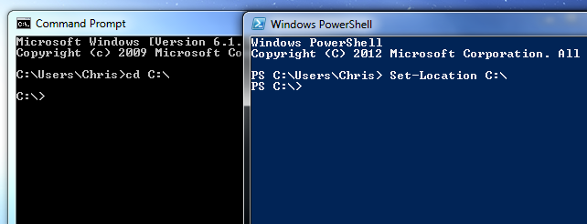
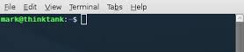
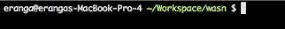
Käsuviip (command prompt)
Sümbol kuvariekraanil, mis näitab, et arvuti ootab käsu sisestamist
CMD
(MS Windows)
PowerShell
(MS Windows)
Bash (GNU/Linux)
Bash (macOS)

Slide 12
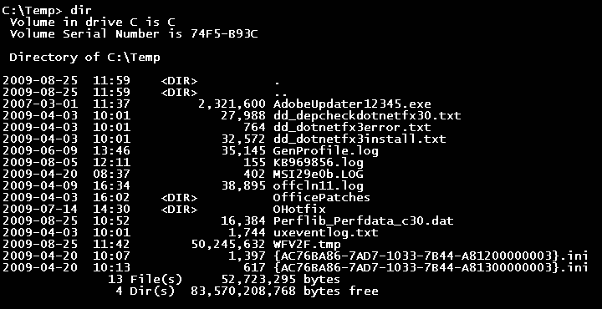
Command Prompt (CMD)
https://en.wikipedia.org/wiki/Cmd.exe
https://mridgers.github.io/clink/ - lisab Bash’i mugavusi CMD’le
http://alternativeto.net/software/windows-command-prompt-cmd/

Slide 13
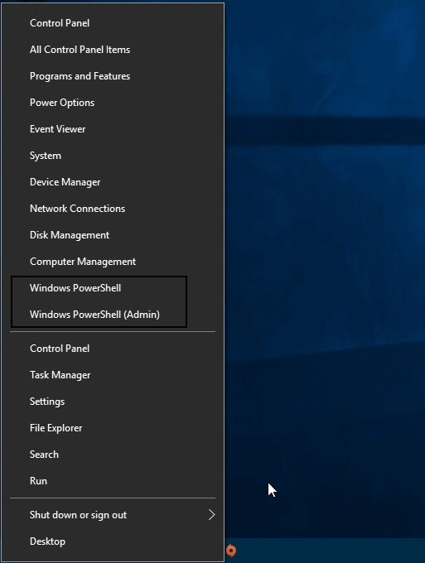
Command Prompt (CMD)
“Microsoft is not removing Cmd from Windows, but rather changing the default shell, launched via File Explorer and the [Super] + [X] power-user menu, from CMD to PowerShell. Users can opt to change the default shell back to Cmd via Settings and can continue to launch whichever shell they prefer, be it CMD, PowerShell, or Bash (if enabled) via the Start menu. The Windows Cmd shell has a long heritage and is an essential tool used by millions of businesses, users, and developers every day. It remains an integral part of Windows.”
http://news.softpedia.com/news/microsoft-replaces-command-prompt-with-powershell-in-latest-windows-10-build-510328.shtml
http://windowsreport.com/powershell-replaces-command-prompt/
Starting from build 14971 for Windows 10 Preview, when you right-click the Win + X menu, you’ll notice that PowerShell is now the default command-line tool. As PowerShell is completely Command Prompt-compatible, which means you can perform the same commands in both tools...
https://www.startpage.com/do/search?q=microsoft+replace+cmd+powershell

Slide 14
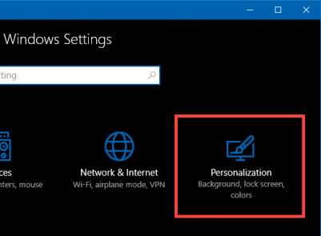
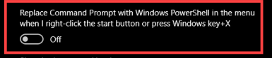
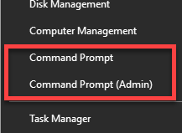
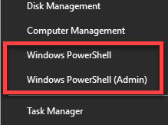
Command Prompt (CMD)
http://windowsitpro.com/windows-10/pro-tip-replace-command-prompt-powershell-windows-x-menu
https://mspoweruser.com/how-to-replace-powershell-with-command-prompt-on-file-explorers-context-menu-in-windows-10/
http://lifehacker.com/replace-powershell-with-the-command-prompt-in-windows-8-1447723952

Slide 15
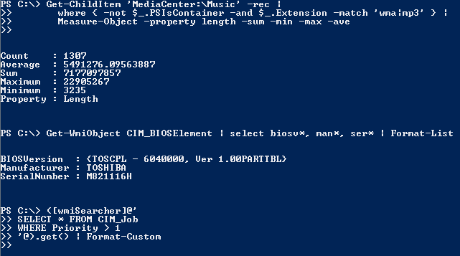
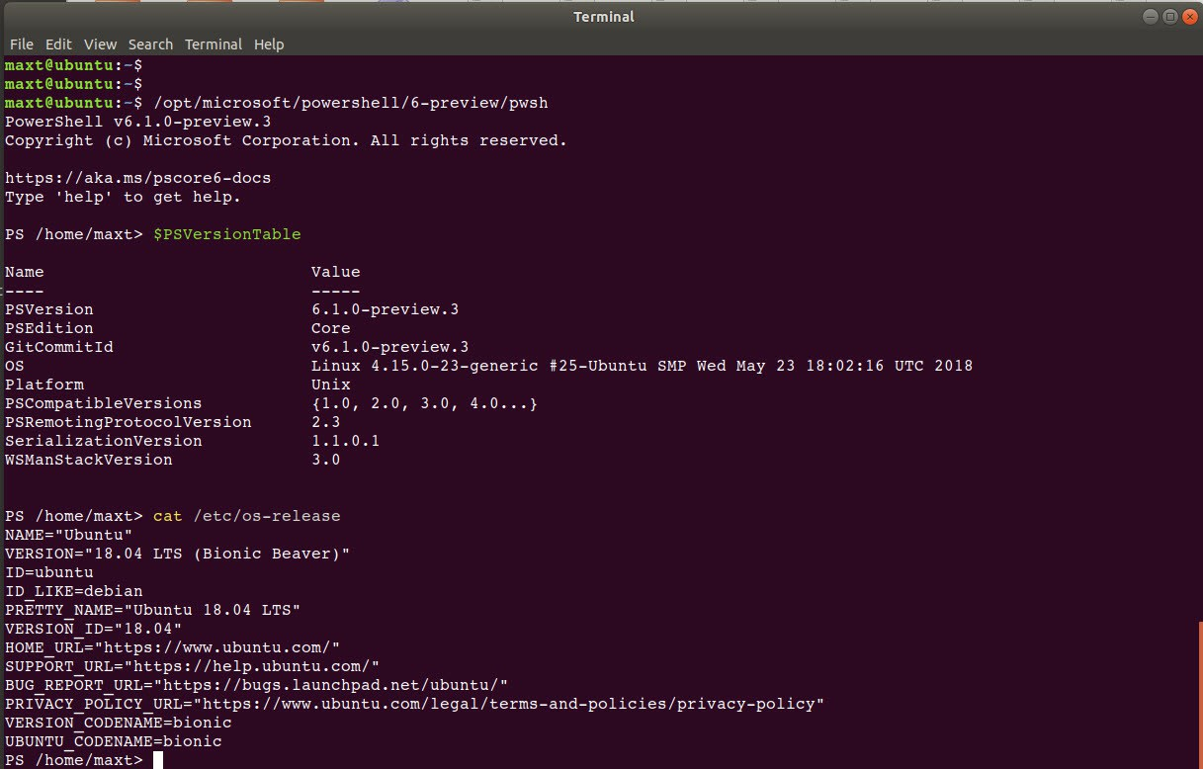
PowerShell
PowerShell on MIT litsentsiga pakutav vabavaraline kestprogramm kuid MS Windowsi komponent jääb suletuks (omanduslik - proprietary).
Saadaval MS Windows’ile, GNU/Linux’ile, macOS’ile
PowerShell for Linux 6.1 Preview3, Ubuntu 18.04 LTS x64
MS Windows PowerShell 1.0
Paigaldus GNU/Linuxis https://docs.microsoft.com/en-us/powershell/scripting/setup/installing-powershell-core-on-linux
https://en.wikipedia.org/wiki/PowerShell
http://alternativeto.net/software/powershell/
https://github.com/PowerShell/PowerShell

Slide 16

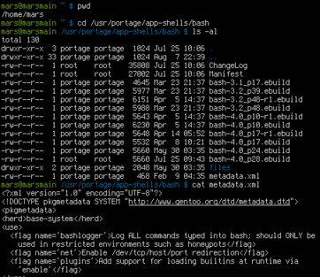
Bash (Bourne Again Shell)
Sisselogimisel
esmalt vaadatakse /etc/profile (sageli see kasutab /etc/bash.bashrc)
seejärel kutsutakse välja järgnevas järjekorras kasutaja sätted (kui on olemas ja loetav): ~/.bash_profile, ~/.bash_login, ~/.profile
Väljumisel
~/.bash_logout (kui on olemas)
Kui käivitatakse eraldi (mitte sisselogimiseks):
~/.bashrc loetakse ja käivitatakse kui on olemas (viitab ka ~/.bash_aliases)
Sätete muutmisel tuleb need käivitada (valida üks kahest), nt:
source ~/.bash_aliases
. ~/.bash_aliases
http://www.tldp.org/LDP/Bash-Beginners-Guide/html/
https://en.wikipedia.org/wiki/Bash_(Unix_shell)
http://www.tldp.org/LDP/abs/abs-guide.pdf
http://alternativeto.net/software/bash/
http://tldp.org/LDP/abs/html/

Slide 17
shebang (sha-bang, hashbang, pound-bang, hash-pling)
erilise algusega (#!) märkide jada skripti alguses
sellele järgneb interpretaator, mida kasutatakse skriptis (sisuliselt tekstifail) järgnevate käskude sõelumiseks (parsing)
  #!interpretaator [mittekohustuslikud argumendid]
skript on tekstifail kus peale shebang’i uuelt realt on käsud, üldjuhul iga käsk uuelt realt kuid kasutatakse ka tavapäraseid programmeerimise lausekonstruktsioone (tsüklid, muutujad, funktsioonid jne)
näiteks kui shebang on #!/bin/sh ja skripti asukoht on /selles/kaustas/olev/skript.sh siis käivitatakse programm /bin/sh ja antakse esimeseks argumendiks /selles/kaustas/olev/skript.sh
tüüpilised shebang’i näited:
  #!/bin/sh – fail käivitatakse Bourne’i kestprogrammiga /bin/sh
  #!/bin/bash – fail käivitatakse Bash’i kestprogrammiga
  #!/bin/csh -f – fail käivitatakse csh, C kestprogrammiga, -f takistab .cshrc faili sisselugemist skripti käivitamisel
  #!/usr/bin/perl -T – käivitada skript Perl’i abil koos muutujate turvakontrolliga (taint check)
  #!/usr/bin/env python – käivitada skript Python’i abil, näidates automaatselt otsiteekonda läbi keskkonnamuutujate rakenduse env
https://en.wikipedia.org/wiki/Shebang_(Unix)

Slide 18
Bash’i sätetefailid
.bash_profile - Kasutajate keskkonna individuaalne seadistamine. Võimaldab muuta vaikimisi sätteid ja lisada uusi. Käivitatakse kasutaja logimisel.
.bash_login - Käivitatakse ainult kasutaja sisselogimisel. Kui .bash_profile faili ei eksisteeri, loetakse see sisse.
.bashrc - Käivitatakse näiteks terminali akna avamisel. (Interaktiivne shell)
.bash_history - Selles failis on kasutaja sisestatud käskude ajalugu. Vaata haldusprogrammi history. (Uuri mida teevad ! ja ^r)
.bash_aliases – lühikäsud, https://wiki.itcollege.ee/index.php/Alias_bash_shellis
.bash_logout - Sisaldab käske, mida käivitatakse välja logimisel.
/etc/profile - Sarnane .bash_profile failile, ainult et laieneb kõikidele kasutajatele.
/etc/profile.d - Selles kataloogis olevad failid loetakse sisse sarnaselt /etc/profile failiga. Kui soovitakse teha erinevate funktsioonide jaoks eraldi failid, siis see on sobiv võimalus.
Miks kasutatakse tihti *.d katalooge? Nt: fail /etc/profile.d/oracle.sh
skripti näide
  #!/bin/bash
  ORACLE_HOME=/opt/oracle
  ORACLE_SID=database
Vaadake enda bash sätetefailide sisu

Slide 19
Bash’i kiirklahvid
... pärinevad ajalooliselt Emacsi redaktorist
Ctrl-A - rea algus (Home)
Ctrl-E - rea lõpp (End)
Ctrl-B - märk vasakule (<-)
Ctrl-F - märk paremale (->)
Ctrl-Left - sõna vasakule (Esc-B)
Ctrl-Right - sõna paremale (Esc-F)
Ctrl-D - kustutus paremalt (Del)
Ctrl-K - kustutus kursorist rea lõpuni
BackSpace - kustutus vasakule
Ctrl-X + BkSp - kustutus kursorist rea alguseni
Ctrl-T - vahetab kursori all oleva sümboli eelmisega
Esc-T - vahetab kursori all oleva sõna eelmisega
Esc-U - muudab kursorist sõna lõpuni suurtähtedeks
Esc-L - muudab kursorist sõna lõpuni väiketähtedeks
Esc-C - muudab kursorialuse tähe suurtäheks
Ctrl-X + Ctrl-E - käivitab tekstiredaktori (määratud $EDITOR või $FCEDIT -muutujas). Varuvariant (kui redaktorit ei õnnestu käivitada) on Emacs
CTRL-R otsing ajaloost (reverse search)

Slide 20
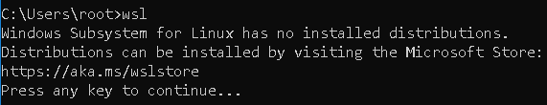
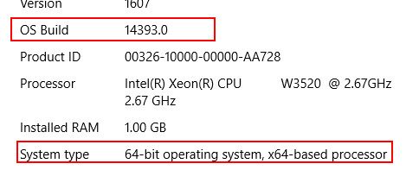
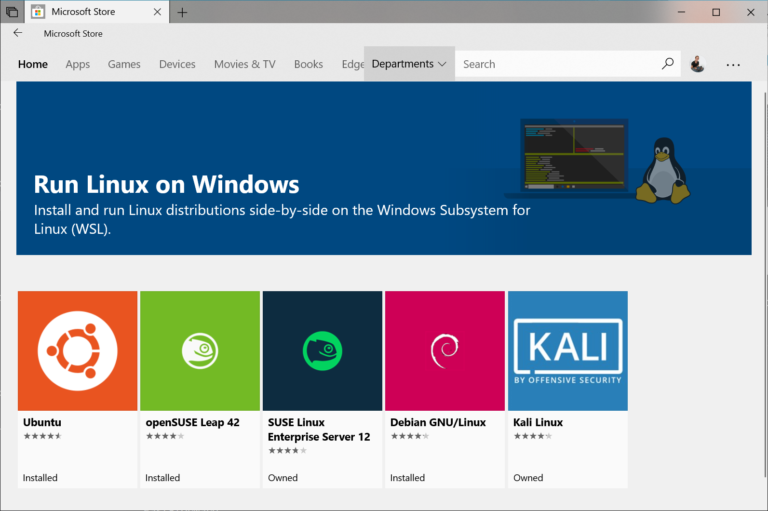
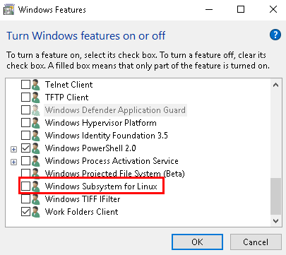
Bash MS Windows 10’s
https://aka.ms/wslstore
Desktop build 1607+ (Anniversary Update)
Server build 16215+ (Windows Insider)
Paigaldada sobiv GNU/Linux Microsofti rakenduste poest
Super+R->ms-settings:about
Super+R->optionalfeatures
WSL’i paigaldamine, seadistamine:
https://msdn.microsoft.com/et-ee/commandline/wsl/install-win10
https://msdn.microsoft.com/et-ee/commandline/wsl/install-on-server
https://docs.microsoft.com/et-ee/windows/wsl/initialize-distro
http://www.phoronix.com/scan.php?page=article&item=windows-10-lxcore
https://www.howtogeek.com/249966/how-to-install-and-use-the-linux-bash-shell-on-windows-10/

Slide 21
Sise- ja väliskäsud käsureal
Sisekäsud on käsukesta sisse ehitatud
Väliskäsud on eraldi programmid, mis on kataloogiteesse lisatuna kergelt käivitatavad
Sisekäsud Linuxis:
  cd, pwd, echo, exec, time, set, exit/logout
NB! Kui sama käsk on olemas nii sise- kui väliskäsuna, on prioriteet sisekäsul – vastav väliskäsk tuleb käivitamiseks anda koos täieliku kataloogiteega! N: /bin/pwd
MS Windows’is CMD puhul on sisekäsud failis CMD.exe ja välised käsud asuvad üldjuhul kaustas C:\WINDOWS\System32
  ASSOC, BREAK, CALL ,CD/CHDIR, CLS, COLOR, COPY, DATE, DEL, DIR, DPATH, ECHO, ENDLOCAL, ERASE, EXIT, FOR, FTYPE, GOTO, IF, KEYS, MD/MKDIR, MKLINK (vista and above), MOVE, PATH, PAUSE, POPD, PROMPT, PUSHD, REM, REN/RENAME, RD/RMDIR, SET, SETLOCAL, SHIFT, START, TIME, TITLE, TYPE, VER, VERIFY, VOL

Slide 22
Käsurea käivitamine, abiinfo kirjaviis
CTRL+C katkestab tegevuse käsureal
käsurida:
  UNIXilaadsetes süsteemides traditsiooniline töökeskkond
    sh, bash, tsch (csh), ksh, zsh
  MS Windows’is hakkab omandama üha suuremat tähtsust seoses Powershell’iga ja Bash’i tulekuga läbi WSL’i (Windows Subsystem for Linux)
  võimalik arvutit juhtida üksikute käskude või neist koostatud skriptide abil
  käivitub tekstirežiimis sisse logides või graafilises keskkonnas terminalitarkvara käivitamisel (CTRL+ALT+T üldjuhul)
abiinfo kirjaviis
  kui näites kirjutatakse <midagi> siis selle asemele tuleb kirjutada konkreetne sõna ILMA <> märkideta:
  näiteks: du -sh <kataloog>
  du -sh /bin/
https://en.wikipedia.org/wiki/Shell_(computing)
https://en.wikipedia.org/wiki/Shell_script
https://en.wikipedia.org/wiki/Unix_shell
https://en.wikipedia.org/wiki/Comparison_of_command_shells

Slide 23
Käsurea abiinfo kirjaviis, man-lehed UNIX’is
kirjaviis
  Kui kuskil juhendis on [OPTIONS] siis nurksulud tähendavad, et need parameetrid ei ole kohustuslikud. Kui nurksulud puuduvad siis on kohustuslikud.
  Vaata näiteks Linuxi käsureal man ls (väljumiseks q ja Enter):
    SYNOPSIS
    ls [OPTION]... [FILE]...
    ...siin toimib ka käsk ls ilma täpsustavate [nurksulgudes] parameetriteta
man-lehed UNIXilaadsetes süsteemides (GNU/Linux, macOS, BSD jne)
  man <command> näitab abiinfo lehte konkreetse käsu kohta, näiteks man ls
  man <N> <command> näitab konkreetset (N=1...9) man-lehte,
  näiteks võrdle: man uname ja man 2 uname sisu
  man -f <command> (või: whatis <command>) näitab kõiki saadaolevaid lehti
  man man seletab kuidas kasutada man-käsku
https://en.wikipedia.org/wiki/Shell_(computing)
https://en.wikipedia.org/wiki/Shell_script
https://en.wikipedia.org/wiki/Unix_shell
https://en.wikipedia.org/wiki/Comparison_of_command_shells

Slide 24
man-lehed UNIX’is
man-lehed UNIXilaadsetes süsteemides (GNU/Linux, macOS, BSD jne)
  vajutades h klahvile man-lehe sees õpetatakse kuidas (milliste klahvide abil) liikuda
  (q väljumiseks abiinfo lehest man-lehe sees)
  man-lehtede näitamisel on sisuliselt kasutusel programm less ja toimivad kõik selle kiirklahvid (vt ka man less)
  q + Enter väljub man-lehest
  [ ] mittekohustuslikud täpsustavad parameetrid man-lehtede sees, kui nurksulge ei ole siis on kohustuslikud
  man-lehed internetis (neid kohti on palju, siin mõned näited)
  • http://linux.die.net/man/
  • http://www.kernel.org/doc/man-pages/
  rohkem lugemist http://linux.die.net/
  sisuliselt kasutatakse man-lehtede vaatamiseks programmi less, mis mõeldud pikkade tekstifailide vaatamiseks, lühikesi (kuni üks ekraanitäis teksti) faile saab vaadata näiteks programmi cat abil

Slide 25
man-lehed UNIX’is
man-lehed UNIXilaadsetes süsteemides (GNU/Linux, macOS, BSD jne)
  näited
    man man-pages - kuidas kirjutada man-lehti
    man -f intro
    kui annab veateate nothing appropriate siis käivitada käsk sudo mandb (mandb superkasutaja õigustes – ka kasutaja kes on sudo grupis) ja proovida uuesti
    man 2 intro ... man 8 intro (mõned lehed ka tühjemad...)
    man standards - UNIX and C standards
  otsimine man-lehtedest (siin näites otsitakse käske, mis seotud sõnaga firewall)
    man -k firewall #https://wiki.itcollege.ee/index.php/Man
    apropos firewall #https://wiki.itcollege.ee/index.php/Apropos
  Liikumine man-lehe sees
    liikumine, kerimine:
      home, end, PageUp/PageDown, nooleklahvid, Enter

Slide 26
man-lehed UNIX’is
man-lehed UNIXilaadsetes süsteemides (GNU/Linux, macOS, BSD jne)
  Otsing man-lehe sees
    otsing edasi suunas
      /otsingusõna
      Enter
    otsing tagasisuunas
      ?
      otsingusõna
      Enter
    esimene leitud kirje on terminali ülemise serva ääres

Slide 27
man-lehed UNIX’is
man-lehed UNIXilaadsetes süsteemides (GNU/Linux, macOS, BSD jne)
  Otsing man-lehe sees
    esimene leitud kirje on terminali ülemise serva ääres
    liikumine leitud otsitulemustes
      edasi: n
      tagasi: SHIFT+n
      lülita sisse/välja otsingutulemuste esiletõstmine: ESC+u
    näita vaid neid ridu, mis sisaldavad otsitavat kirjet:
      &<otsitav sõna> + Enter
      kui vajutada & siis kirjutatakse kohe &/ ja sisestada otsitav sõna (mõistagi ilma < > märkideta) ja vajutada Enter ning vajadusel (kui on palju) kasutada n ja SHIFT+n liikumiseks leitud otsingutulemuste hulgas
  Lisainfot man-lehtede kasutamise kohta:
    https://opensource.com/article/17/7/using-man-pages
  ülevaade bash’i käskudest - https://ss64.com/bash/
  uuemates süsteemides on info käsk: info exec, info info
UNIXilaadsed süsteemid https://en.wikipedia.org/wiki/Unix-like

Slide 28
Abiinfo MS Windowsi käsureal
Powershell https://docs.microsoft.com/en-us/powershell/
info käskudest https://docs.microsoft.com/en-us/powershell/scripting/getting-started/fundamental/getting-information-about-commands
alustamise info http://go.microsoft.com/fwlink/?LinkID=108518
abiinfo MS Windowsi käsureal
  cmd - https://ss64.com/nt/
    käsk /?
      dir /?
  Powershell https://ss64.com/ps/
    help <käsk>
    Get-Help
    Get-Command | more #nimekiri käskudest (cmdlet)
    Get-Help <cmdlet-name>
    Get-Help <cmdlet-name> -online #abi internetist
    Save-Help: Download help files from the Internet and saves them on a file share.
    Update-Help: Downloads and installs help files from the Internet or a file share.
    Get-Help Get-Process: Displays help about the Get-Process cmdlet.
    Get-Help Get-Process -Online: Opens online help for the Get-Process cmdlet.
    Help Get-Process: Displays help about Get-Process one page at a time
    Get-Process -?: Displays help about the Get-Process cmdlet.
    Get-Help About_Modules: Displays help about Windows PowerShell modules.
    Get-Help remoting: Searches the help topics for the word "remoting."
Powershell’is on loodud alias’ed enamusele UNIX’i käskudele
Ka Bash’is töötavad mitmed MS Windowsi käsurea käsud.
vt: alias (bash, Powershell)
info coreutils (bash)
erinevate käsusüsteemide abiinfo https://ss64.com/
cmd https://technet.microsoft.com/en-us/library/bb490880.aspx

Slide 29
Kopeerimine, asetamine, suunamine käsureal
kopeerimine
  bash: SHIFT+CTRL+C
    hiirega: märgi tekst
  cmd: aknamenüüst Edit→Mark (CTRL+M) ja seejärel märkida tekst ning kopeerimiseks Enter
  Powershell:
    saab kohe hiirega märkida ja Enteriga kopeerida
    CTRL+C
asetamine
  bash: SHIFT+CTRL+C
    hiirega: klõpsa sihtkohas hiirega
  cmd, Powershell
    hiire paremklõps
    CTRL+V

Slide 30
Töövoogude suunamine käsureal
Töövooge saab ringi suunata:
  echo $EDITOR > vaikimisiredaktor.txt
Suunamisi:
  > suunab stdout'i faili (loob faili või kirjutab üle)
  >> suunab stdout'i faili (lisab olemasolevale sisule)
  2> nagu >, aga stderr'iga
  2>> nagu >>, aga stderr'iga
  &> nagu >, aga nii stdout kui stderr
  < loeb näidatud faili stdin'i
  << loeb järgnevad read stdin'i
  <> määrab näidatud faili nii stdout'iks kui stdin'iks
NB! << eeldab enamasti sisestuse lõppu faililõpusümbolit (EOF) Ctrl-D
Veel üks suunamisvõimalus – käsk tee:
  programm | tee -a väljund.txt
  Jagab stdout'i nii, et tulemus läheb samaaegselt nii faili kui kuvarile;-a lisab faili (muidu kirjutab üle)

Slide 31
Töövoogude suunamine käsureal
Jadakäsk ehk toru
  Algkeeles pipe:
  esimene | teine | kolmas | neljas ....
  Esimese programmi/käsu väljund suunatakse teise sisendisse, selle väljund järgnevasse jne
    ls -l /home/kasutaja | tee kodukataloog.txt
  Võimas vahend skriptimisel, sageli kombineeritakse suunamistega
käsu genereerimine
  Asja mõte: palju sarnaseid käske, sisend sõltub mingist tingimusest
  xargs – loeb stdin'ist info ja lisab selle n.ö. juurkäsule
    find ./ -name “*~” | xargs rm – otsib jooksvast kataloogist ja selle alamkataloogidest kõik varukoopiafailid (nimi lõpeb tildega) ja kustutab need
  ` (accent grave, backtick) - „käsk käsu sees“
    rm `find ./ -name “*~”` - nagu eelmine näide
    rm $(find ./ -name “*~”) - sama asi teisel kujul

Slide 32
Teksti- ja failitöötlus käsureal
Failide ühendamine (cat, join, paste)
Failide muutmine (expand, unexpand, od, sort, split, uniq)
Faili vormindamine (fmt, nl, pr)
Faili kuvamine (head, tail, more, less)
Faili lõiked ja sõnaloend (cut, wc)
Failide ühendamise näiteid
  cat (< 'concatenate') – kaks peamist funktsiooni:
    ühendamine - cat yks.txt kaks.txt > kokku.txt
lühikese faili kuvamine – cat fail.txt (+ parameetrid!)
tac – tagurpidi cat, kuvab read pööratud järjestuses

Slide 33
...
Teksti- ja failitöötlus käsureal
join – tekstifailide ühendamiseks võtmeveeru alusel (vaikimisi eraldaja on tühik, saab muuta)
  yks.txt kaks.txt => kokku.txt
  1 Kuno Kukk 1 1979 1 Kuno Kukk 1979
  2 Kadri Kana 2 1981 2 Kadri Kana1981
  3 Mikk Muna 3 2010 3 Mikk Muna 2010
NB! join võimaldab ka veerge ringi tõsta ja veel üht-teist teha (RTFM!)
paste – liidab failid ridade kaupa. N: eelmine näide
  1 Kuno Kukk 1 1979
  2 Kadri Kana 2 1981
  3 Mikk Muna 3 2010
Read eraldatakse Tab-iga!

Slide 34
Failitöötlus
expand – asendab tabulatsioonisümbolid tühikutega (vastupidi teeb unexpand)
od – kuvab faili kaheksandsüsteemis (octal dump)
  NB! oskab ka muid süsteeme – 16-nd-, 10-nd- jne
sort – faili sorteerimine (k.a. eri väljade alusel)
split – faili tükeldamine (mahu või ridade alusel)
tr – asendab failis sümbolid teistega
  N: tr 0KM 1V kokku.txt - kui ei jätku, võetakse viimane
  0->1, K->V, M->V; Vuno, Vadri, Vikk, 2111
uniq – kustutab mitmekordselt esinevad read
Failivorminduskäsud
fmt – korrastab tekstifaili vormingut, poolitab pikad read vastavalt etteantud reapikkusele jne
nl – nummerdab kõik read failis, mitmeid eri variante
  sobib näiteks vigaste programmide (mis kisavad „error on line 11512“) veaotsinguks
pr – tavateksti küljendamine, sh mitu veergu, reavahe 1 või 2, päised, jalused, piirajad...

Slide 35
Failide kuvamine
head – kuvab faili alguse (read või baidid), vk. 10
tail – sama lõpust
less – pikemate failide kuvamiseks
  tühik – lk alla
  nooled
  /võtmesõna – otsing, ?võtmesõna – otsing tagant ette
  gX (N: g42) – liikuda reale number X
  q - välja
more – vanem ja lahjem less :) (ei saa tagasi kerida jms)

Slide 36
Lõiked ja sõnaloendur
cut – lõikab failist välja ja saadab stdout'i sisu mingi tingimuse alusel:
  baitide järgi
  tähemärkide järgi
  väljade järgi (tabelikujulise faili puhul)
  Ette saab anda konkreetse väärtuse (3), kinnise vahemiku (3-6) või lahtise vahemiku (-3 või 3-)
wc – ei ole Hea Koht, on word count ehk sõnade kokkulugeja failis. N: wc kokku.txt

Slide 37
Regulaaravaldised
Üldpõhimõtted, grep, sed
Lihtsaimal kujul on tavaline tekstiväärtus. Edasi:
  [ ] - märgivalik. N: m[aouä]kk – makk, mokk, mukk, mäkk
  vahemik. N: masin[1-3] - masin1, masin2, masin3
  tähemärk. N: s.kk – sakk, sukk, s2kk, s@kk
  ^ - rea algus, $ - rea lõpp
Laiendatud regulaaravaldiste puhul lisandub:
  kordused:
    * (tärn) - 0 kuni N (ei pruugi esineda)
    + (pluss) – 1 kuni N (esineb vähemalt korra)
    ? (küsimärk) – 0 või 1 (kui esineb, siis ainult korra)
( ) (ümarsulud) – alamavaldis
\ - paosümbol, võimaldab avaldises kasutada eritähendusega märke
  N: www.neti.net => www\.neti\.net

Slide 38
grep, sed
grep
  Regulaaravaldiste otsingukäsk. Vaikimisi kasutab basic-osa, uuem teisend egrep kasutab vaikimisi laiendatud avaldisi. N: grep -r eth0 /etc/*
  Mõned enamkasutatud võimalused:
    väljastada tingimusele vastavate ridade arv
    lugeda otsinguavaldis failist
    tõstutundetu otsing (vaikimisi teeb vahet)
    rekursiivne otsing (veel üks teisend rgrep ongi sellega)
  Sageli kasutatakse protsesside otsingul.
  N: ps aux | grep terminal
sed
  Algkeeles stream editor - programmeeritav tekstiparser ehk utiliit tekstilise info jooksvaks muutmiseks
  Levinud näide:
    sed -i 's/lucid/precise/g' /etc/apt/sources.list
  Keerukam näide: kustutab failist kõik read, mis on tühjad või koosnevad vaid tühikutest
    sed -e '/^ *$/d' fail.txt

Slide 39
Rakenduste käivitamine käsureal
rakenduste käivitamine
  bash, cmd, Powershell
    kirjutada rakenduse nimi
    nano fail.txt #bash, failinime võib anda peale tühikut argumendina ette
    notepad.exe fail.txt #cmd, powershell
    vanemates MS Windowsi versioonides
      start notepad.exe
  käivitusõigus – UNIX’ilaadsetes süsteemides saab failile anda käivitusõiguse ja seda seejärel käivitada:
    chmod +x fail
    ./fail

Slide 40
Käsureal toitehaldus
bash
  systemctl {reboot | poweroff | suspend | emergency} #korraga üks neist ilma sulgudeta, systemd
  sudo reboot, sudo halt --reboot (ilma salasõnata: systemctl reboot)
  sudo poweroff, sudo halt -p (ilma salasõnata: systemctl poweroff)
    /usr/bin/dbus-send --system --print-reply --dest="org.freedesktop.ConsoleKit" /org/freedesktop/ConsoleKit/Manager org.freedesktop.ConsoleKit.Manager.Stop StartupNotify=true
    /usr/bin/dbus-send --system --print-reply --dest="org.freedesktop.login1" /org/freedesktop/login1 org.freedesktop.login1.Manager.PowerOff boolean:true
  sudo pm-suspend (ilma salasõnata: systemctl suspend)
    /usr/bin/dbus-send --system --print-reply --dest="org.freedesktop.UPower" /org/freedesktop/UPower org.freedesktop.UPower.Suspend
  sudo pm-hibernate (ilma salasõnata: systemctl hibernate)
    /usr/bin/dbus-send --system --print-reply --dest="org.freedesktop.UPower" /org/freedesktop/UPower org.freedesktop.UPower.Hibernate
      kui on veateade: Error org.freedesktop.UPower.GeneralError: not authorized
      siis tekitada fail /etc/polkit-1/localauthority/50-local.d/com.ubuntu.enable-hibernate.pkla ja selle sisuks kirjutada:
        [Re-enable hibernate by default]
        Identity=unix-user:*
        Action=org.freedesktop.Upower.Hibernate
        ResultActive=yes
https://askubuntu.com/questions/1792/how-can-i-suspend-hibernate-from-command-line

Slide 41
Käsureal toitehaldus
cmd (ka: Super+R → cmd)
  sulgemine
    shutdown /s /f /t 00
  taaskäivitus
    shutdown /r /f /t 00
Powershell (ka: Super+R → powershell)
  sulgemine
    Stop-Computer -Force
  taaskäivitus
    Restart-Computer -Force
https://askubuntu.com/questions/1792/how-can-i-suspend-hibernate-from-command-line
https://www.techrepublic.com/article/10-powershell-commands-to-make-remote-management-easier/

Slide 42
Käsurea seadistamine
käsurea seadistamine
  font, värvid
    Linux (Debian/Ubuntu): sudo dpkg-reconfigure console-setup
    cmd, Powershell: aknamenüüst (vasakus nurgas)
  lokaat
    Linux (Debian/Ubuntu):
      püsivalt sudo dpkg-reconfigure locales
      vaid konkreetse käsu jaoks: LC_ALL=”et-EE.UTF-8” käsk (vt locale)
        U.S. English: LC_ALL=C käsk
      sessiooni jaoks: localectl (paigaldatud: localectl list-locales)
    Powershell
      erinevad lokaatide tüübid
        [Enum]::GetValues([System.Globalization.CultureTypes])
      lokaatide vaatamine – otsime kas “et” (Eesti) on olemas (võib ka otsida “ee”)
        [System.Globalization.CultureInfo]::GetCultures( [System.Globalization.CultureTypes]::AllCultures ) | Select-String -pattern “et”
https://technet.microsoft.com/en-us/library/hh852118.aspx
https://blogs.technet.microsoft.com/heyscriptingguy/2011/08/25/use-culture-information-in-powershell-to-format-dates/
https://stackoverflow.com/questions/7052765/powershell-changing-the-culture-of-current-session
https://dereknewton.com/2010/12/powershell-grep-equivalent/

Slide 43
Käsurea seadistamine
käsurea seadistamine
  Powershell
    mitte-unicode rakendused
      vaatame infot eesti lokaadi kohta (lisaks 1061 on ka 37):
        [System.Globalization.CultureInfo]::GetCultureInfo('ee-EE')
        [System.Globalization.CultureInfo]::GetCultureInfo(1061)
        en-US (1033)
        ru-RU (1049)
    süsteemis hetkel kehtiva (vajalik PS uuestikäivitamine):
      vaatamine: Get-Culture
      muutmine: Set-Culture 1061 #eesti
    mitte-Unicode programmide jaoks (vajalik PS uuestikäivitamine):
      Set-WinSystemLocale [-SystemLocale] <CultureInfo> [ <CommonParameters>]
      Set-WinSystemLocale -SystemLocale 1061
    klaviatuuripaigutuse määramine (eesti, USA inglise: esimene on vaikimisi; toimib koheselt samale sessioonile, ühe paigutuse korral ei näidata valikute nuppu süsteemisalves)
      Set-WinUserLanguageList -Force -LanguageList et-EE,en-US
https://docs.microsoft.com/et-ee/globalization/locale/locale-model
https://msdn.microsoft.com/en-us/library/ms646267(vs.85).aspx - keyboard input
https://technet.microsoft.com/en-us/library/hh852118.aspx Set-WinSystemLocale
https://technet.microsoft.com/en-us/library/hh852168.aspx Set-WinUserLanguageList
https://blogs.technet.microsoft.com/heyscriptingguy/2011/08/25/use-culture-information-in-powershell-to-format-dates/
https://stackoverflow.com/questions/7052765/powershell-changing-the-culture-of-current-session
https://dereknewton.com/2010/12/powershell-grep-equivalent/

Slide 44
Seansiskriptide käivitamine
vajalik kui on muudetud vastavat faili aga ei taheta välja logida, uuesti käivitada
. .skript
source skript
~/.bashrc loetakse sisse iga kord, kui käivitatakse uus shell, näiteks avatakse uus terminaliaken
/etc/profile ja ~/.profile käivitatakse kasutaja süsteemi sisenemisel
Kui muudate näiteks ~/.profile sisu, siis tuleb muudatuste rakendamiseks kas välja/sisse logida või käivitada source .profile (. .profile)
ka võrgusätted kaustas /etc/network/interfaces.d/ käsitletakse sessiooniskriptidena, sellekohane sissekanne on ka failis /etc/network/interfaces:
  source /etc/network/interfaces.d/*

Slide 45
Lühikäsk (alias)
Iga kasutaja saab enda jaoks defineerida pikkade käskudele lühivorme ehk alias’i
Bash’i kestprogrammi lühikäsud ls käsule koos lisaparameetritega
  alias ll='ls -l'
  alias la='ls -A'
  alias l='ls -CF'
https://wiki.itcollege.ee/index.php/Alias_bash_shellis
https://wiki.itcollege.ee/index.php/.bash_aliases
https://www.digitalocean.com/community/tutorials/how-to-read-and-set-environmental-and-shell-variables-on-a-linux-vps

Slide 46
Failiõigused UNIX’is
õigused
  r(ead) – lugeda - 4
  w(rite) – kirjutada - 2
  e(x)ecute – käivitada – 1
kasutajad
  u(ser) - faili omanik
  g(roup) - faili gruppi kuuluv kasutaja
  o(ther) - mingi muu kasutaja süsteemis, kuulub faili omanikust erinevasse gruppi
  a(ll) – kõik (omanik, grupp, teised)
Õigused
  Võib esitada tähekombinatsiooni abil (ei muuda olemasolevaid õigusi kui +/-)
    näiteks u+x lisab kasutajale käivitusõiguse
  o-rwx eemaldab teistelt kasutajatelt lugemise, kirjutamise ja käivitamise õigused
Võib esitada ka numbriliselt (kaheksandsüsteemis) – muudab olemasolevad õigused
root (UID=0) kasutajale piirangud ei kehti
http://kuutorvaja.eenet.ee/kasutamine/os/failioigused.html

Slide 47
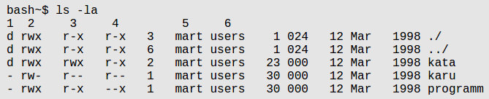
Failiõigused UNIX’is
tulpade tähendused:
  (1) kataloogimärge: esimesed kolm rida on kataloogid, millele viitab märge d (ingl. k. directory); 'karu' ja 'programm' on failid.
  (2) faili omaniku õigused faili suhtes
  (3) failiga samasse gruppi kuuluvate kasutajate õigused faili suhtes
  (4) süsteemi teiste kasutajate õigused faili suhtes
  (5,6) vastavalt faili omanik ja grupp
Selgitused failide 'karu' ja 'programm' kohta
  Faili 'karu' (rw- r-- r--) sisu saab muuta ainult omanik; kõik saavad lugeda.
  Faili 'programm' (rwx r-x --x) saavad tööle panna kõik, kuid kopeerida saavad vaid faili omanik ja failiga samasse gruppi kuuluvad kasutajad. Öeldu kehtib eeldusel, et programm pole skript. Skripti käivitamiseks on tarvis nii käivitamise kui lugemisõigust. Mitteskripti puhul vaid käivitamisõigust.
http://kuutorvaja.eenet.ee/kasutamine/os/failioigused.html

Slide 48
Failiõigused UNIX’is
Selgitused kataloogide kohta
  kataloog 'kata':
    kõik saavad käsuga cd siseneda (rwx rwx r-x)
    kataloogi sisu saavad kõik lugeda, st kasutada käsku ls (rwx rwx r-x)
    vaid omanik ja kataloogi gruppi kuuluvad kasutajad saavad sinna kirjutada, st moodustada uusi faile ja alamkatalooge (rwx rwx r-x)
  käesolev kataloog (./)
    siseneda saavad kõik (rwx r-x r-x)
  lugeda saavad kõik, st kasutada käsku ls (rwx r-x r-x)
  kataloogi saab faile ja alamkatalooge juurde teha vaid omanik (rwx r-x r-x)
http://kuutorvaja.eenet.ee/kasutamine/os/failioigused.html

Slide 49
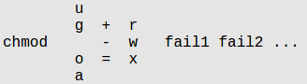
Failiõigused UNIX’is
failiõiguste muutmine
  Kuna UNIX peab arvet failide omanike kohta, siis ei saa teised tavakasutajad muuta Teie failide failiõigusi; ega ka vastupidi - Teie ei saa muuta teiste kasutajate failide failiõigusi. Samuti ei saa tavakasutaja muuta teise kasutaja faili omanikku ja faili gruppi.
  Failiõigusi muudetakse käsuga chmod (ingl. k. change mode) ja kokkuvõtlikult kirjeldab võimalusi tabel lehe paremas ülanurgas,
  kus u - user; g - group, o - others, a - all, r - read, w - write ja x -execute
üldine käsu chmod kuju:
  chmod õigused objekt
Objekt on fail, kataloog või seade (igasugune seade UNIX’is on fail, Linuxis nt kaustas /dev)
  Näited:
  Soovime faili 'kevadelaul' teha kõigile vaid loetavaks
    bash~$ chmod a=r kevadelaul
  Soovime lisada omanikule faili kirjutamise ja käivitamise õiguse
    bash~$ chmod u+wx kevadelaul
  Soovime jätta grupi liikmed lugemisõigusest ilma
    bash~$ chmod g-r kevadelaul
  tulemusena on faili 'kevadelaul' õigused sellised
    rwx --- r--
- eemaldab õiguse
+ lisab õiguse
= seab failile ainult vastavad õigused
chmod a=r,u=w fail.txt
kõigile lugemine, kasutajale ainult kirjutamine
--w-r--r-- fail.txt
http://kuutorvaja.eenet.ee/kasutamine/os/failioigused.html

Slide 50
Failiõigused UNIX’is
failiõiguste muutmine numbriliselt
  chmod 640 fail
    iga number on summa
    4 lugemisõigus
    2 kirjutamisõigus
    1 käivitamisõigus
  6 = 4+2 seega antakse failile lugemisõigus ja kirjutamisõigus omanikule
  4 lugemisõigus grupile
  0 teistel õigused puuduvad
http://kuutorvaja.eenet.ee/kasutamine/os/failioigused.html

Slide 51
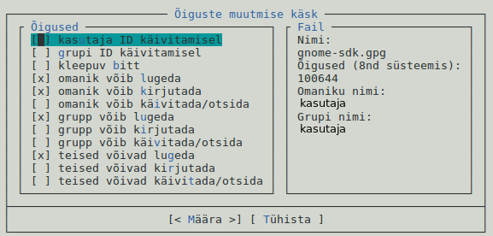
Failiõigused UNIX’is
Midnight Commander’i paigaldamine Ubuntu Linuxis:
sudo apt-get update && sudo apt-get install mc -y && sudo ldconfig && sudo dpkg --configure -a && sudo apt-get clean
chmod numbriliste väärtustega:
chmod 777 fail.txt -rwxrwxrwx
chmod 755 kataloog drwxr-xr-x
chmod 644 tavaline.txt -rw-r--r--
chmod 4755 programm -rwsr-xr-x
Kui on paigaldatud mc (Midnight Commander) siis selle abil on võimalus numbreid ja tähti kõrvuti vaadelda. Tühikuklahviga saab muuta valikut, TAB ja SHIFT+TAB abil liikuda erinevate väljade, nuppude vahel.

Slide 52
Failiõigused UNIX’is
failiõiguste muutmine numbriliselt
---------- 0000 ei mingeid õiguseid
---------x 0001 eXecute
--------w- 0002 Write
–-------wx 0003 Write ja eXecute
–------r-- 0004 Read
-------r-x 0005 Read ja eXecute
-------rw- 0006 Read ja Write
-------rwx 0007 Read ja Write ja eXecute
–--------t 1000 sticky
–-----S--- 2000 setgid
–--S------ 4000 setuid
  õigused inimloetavalt käsureal:
    stat -c '%A %a %n' *
      %A Access rights in human readable form
      %a Access rights in octal
      %n File name

Slide 53
Eriõigused setuid ja setgid
Vaatame salasõna muutmise programmi passwd
  -rwsr-xr-x 1 root root /usr/bin/passwd
Salasõna muutmiseks on vaja rohkem õigusi
Linuxilaadsetes süsteemides on lisaks rwx õigustele veel kasutusel ka
  s - setUID omaniku õigustes käivitamine
  s – setGID grupi õigustes käivitamine. Kataloogi puhul saavad sinna loodud failid grupi omanduse
  t – sticky bit kataloogi puhul lubab faile teisaldada ja kustutada vaid omanikul

Slide 54
eriõigused: setuid, setgid, sticky bit
setuid
  chmod u+sx path (chmod 4700 path)
    lubab kasutajal käivitada programmi faili omaniku õigustes, omanikul (user) peab olema käivitusõigus
setgid
  chmod g+sx path (chmod 2710 path)
  lubab kasutajal käivitada programmi grupi õigustes, grupil (group) peab olema käivitusõigus
sticky bit
  chmod +t,o+x (chmod 1701 path)
    lubab teisaldada ja kustutada vaid omanikul, teistel (others) peab olema käivitusõigus
http://permissions-calculator.org/

Slide 55
vaikimisi õigused: umask
Vahel on skriptides ja programmides vaja määrata uutele failidele ja kataloogidele ühtsed õigused
Seda saab korraldada umask käsuga
  umask määrab, mis õiguseid uuel failil olla ei saa, näiteks: 022
    kataloogiõigused: 777 – 022 = 755
    failiõigused: 666 – 022 = 644
  sätted
    süsteemilaiune: /etc/profile
    kasutaja: ~/.bashrc (uutele kasutajatele: /etc/skel/.bashrc) või ka ~/.profile
  näited (-> kataloogid / failid)
    umask 000 -> 777(rwxrwxrwx) / 666(rw-rw-rw-)
    umask 002 -> 775(rwxrwxr-x) / 664(rw-rw-r--)
    umask 007 -> 770(rwxrwx---) / 660(rw-rw----)
    umask 022 -> 755(rwxr-xr-x) / 644(rw-r--r--)
    umask 027 -> 750(rwxr-x---) / 640(rw-r-----)
    umask 077 -> 700(rwx------) / 600(rw-------)
    umask 277 -> 500(r-x------) / 400(r--------)
  https://wiki.itcollege.ee/index.php/Umask
  http://www.webune.com/forums/umask-calculator.html

Slide 56
vaikimisi õigused: acl
ACL – Access Control List
Linuxis nõuab failisüsteemi ühendamisel acl võtit ja seetõttu tülikas kasutada
  alglaadimisel haagitavad failisüsteemid on kirjas failis /etc/fstab (man fstab)
veel on olemas setfacl, getfacl:
  setfacl -m u:student:rw file.txt
  Lisab kasutajale student õiguse faili lugeda ja kirjutada
  getfacl file
  küsib ACL reeglite nimekirja

Slide 57
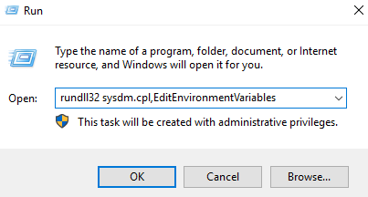
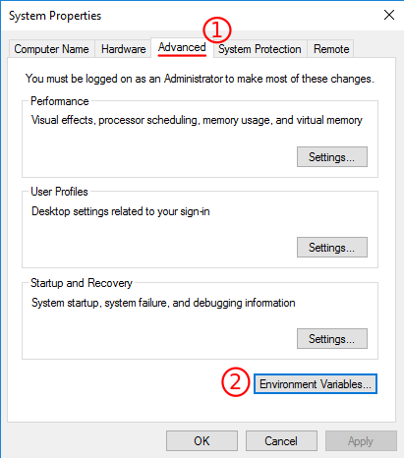
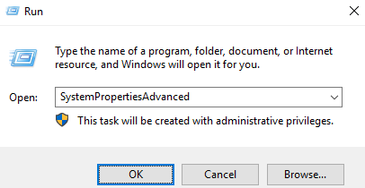
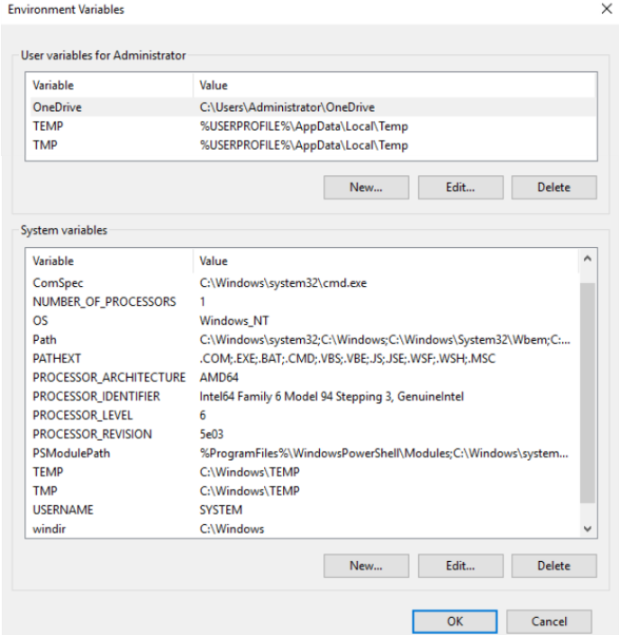
Keskkonnamuutujad
Linuxis pannakse käskudes keskkonnamuutuja ette $
  muutuja väärtuse vaatamine: echo $HOME
  muutmine (üks neist)
    globaalselt: /etc/profile, /etc/environment, /etc/bash.bashrc
    kasutajapõhiselt: ~/.profile, ~/.bashrc, ~/.bash_profile (kui ~/.bash_profile ei eksisteeri siis loetakse ~/.bash_login sisse); kõikidele uutele kasutajatele panna vastav fail /etc/skel/ kausta (nt: /etc/skel/.profile)
MS Windowsis pannakse keskkonnamuutuja kahe protsendimärgi vahele
  muutujate väärtuste vaatamine/muutmine:
    Super+R
      rundll32 sysdm.cpl,EditEnvironmentVariables #otsepäring
      SystemPropertiesAdvanced → Advanced → Environment Variables
  käsureal muutuja vaatamine:
    cmd
      set userprofile #kodukataloogi asukoht
      echo %USERPROFILE%
    PowerShell (ketas ja kodukataloog)
      $env:homedrive;$env:homepath
Keskkonnamuutujate kuvamine käsureal
  Linuxis saab kasutada korraldust env või ka printenv
    set | less #kestprogrammi - ja keskkonnamuutujad, kohalikud muutujad, kestprogrammi funktsioonid
    set -o posix; set | less #kestprogrammi - ja keskkonnamuutujad,
  MS Windows’is saab kasutada korraldust
    cmd: set (ka set | more)
    PowerShell: Get-ChildItem Env:
Laiendatud keskkonnamuutujate nimekiri bash’is on nähtav declare käsuga

Slide 58
Keskkonnamuutujad 2
Bash’i kestprogrammis seatakse
  keskkonnamuutujad export korralduse abil (on kasutatavad ka teiste rakenduste poolt)
    export muutuja1=väärtus
    export muutuja2=väärtus1:väärtus2
    export muutuja3=”Selle muutuja väärtus”
  kestprogrammi bash muutujad omistatakse võrduse teel (ei ole kasutatavad teiste rakenduste poolt):
    muutuja=väärtus
    LC_ALL=C käsk #vaid konkreetse käsu jaoks omistatakse USA inglise keel
C kestprogrammis
  setenv muutuja väärtus
MS Windowsis
  cmd: set muutuja=väärtus
  PowerShell: $env:muutuja=väärtus
keskkonnamuutujad PowerShell’is: https://technet.microsoft.com/en-us/library/ff730964.aspx
keskkonnamuutujad Ubuntu Linuxis https://help.ubuntu.com/community/EnvironmentVariables

Slide 59
Protsessid
Protsess on käivitatud programm, millele on eraldatud protsessori ja mälu (aadressiruum) ressursid
Protsessil on tunnus PID (process ID)
Protsess võib käivitada teisi protsesse
  Protsess, mis käivitas teise protsessi nimetatakse vanemaprotsessiks parent process
Protsessid moodustavad protsessipuu, mille tipuks on esimesena käivitatud protsess (Linuxilaadsetel init)
  sudo stat /proc/1/exe
  systemd --version
https://unix.stackexchange.com/questions/196166/how-to-find-out-if-a-system-uses-sysv-upstart-or-systemd-initsystem

Slide 60
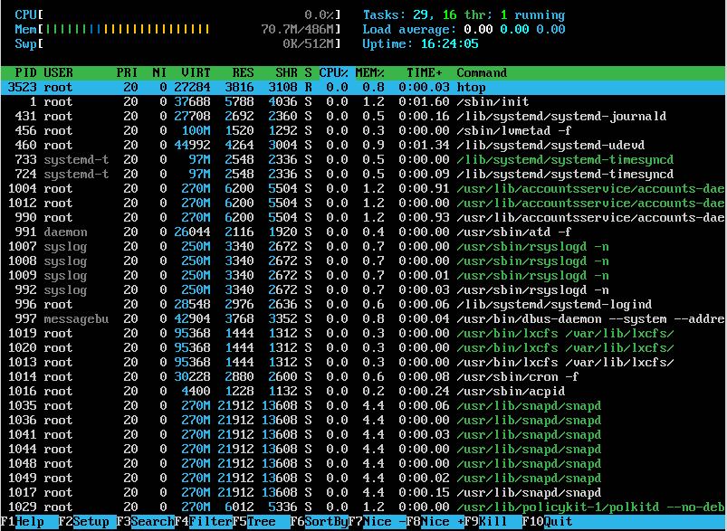
Protsessitabel
Operatsioonisüsteem peab arvet protsesside ja ressursside kohta
Andmeid protsesside kohta hoitakse protsessitabelis
Protsessipuu saab kuvada korraldusega (Linux/Unix)
  pstree
Protsessitabeli saab kuvada korraldusega (Linux/Unix)
  ps -ef
https://wiki.itcollege.ee/index.php/Ps
man ps
veel valikut (vaja paigaldada): htop, atop

Slide 61
Protsessid
Protsessidel on (Linux laadsed)
  Sisendvoog STDIN (0) https://linuxjourney.com/lesson/stdin-standard-in-redirect
  Väljundvoog STDOUT (1) https://linuxjourney.com/lesson/stdout-standard-out-redirect
  Veavoog STDERR (2) https://linuxjourney.com/lesson/stderr-standard-error-redirect
Protsessi väljundit saab suunata teise protsessi sisendisse toru ehk | abil
  ps -ef | less
    Protsessi ps väljundvoog suunatakse protsessi less sisendisse
  ps -ef | grep bash | wc
    wc näitab vastavalt: ridade arv; sõnade arv; baitide arv
väljund tasub suunata veebiteenusesse enne abi otsimist
  https://help.ubuntu.com/community/Pastebinit

Slide 62
Protsessid
Protsesside vahel ressursside jagamisega tegeleb operatsioonisüsteemi tuum (kernel)
Protsess võib olla järgnevas olekus
  Loodud (created)
  Töötav (running)
  Ootav (waiting)
    ka välja saalitud ja ootel
  Blokeeritud (blocked)
    ka välja saalitud ja blokeeritud
  Lõpetatud (terminated)
  Vanemprotsessita protsess (zombie)

Slide 63
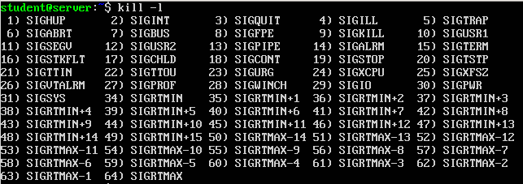
Signaalid
Protsessile saab saata signaale
Protsess töötleb saadud signaalid
  Protsess saab seadistada kindlad tegevused mitmetele signaalidele
  Protsess võib mõningaid signaale ignoreerida
Signaalidel on numbrilised märgendid ja ka lühinimed
Signaali saatmine toimub kill korraldusega (vaikimisi SIGTERM)
loetelu signaalidest: kill -l
https://wiki.itcollege.ee/index.php/Kill

Slide 64
Signaalid 2
Mõned signaalid (kill, killall)
  SIGHUP 1 hangumine või protsessi suremine, kasutada konfiguratsiooni uuestilaadimiseks või logifailide sulgemiseks/avamiseks
  SIGABRT 6 Abort, tekitab core faili protsessi andmetest mälus
  SIGKILL 9 Protsessilt jõuga ressursside eemaldamine, kasutada viimase sammuna
  SIGPIPE 13 Toru maas (pole mõtet edasi kirjutada, sest keegi ei loe)
  SIGTERM 15 Protsessi viisakas sulgemine, vaikimisi ja kõige ohutum viis protsess sulgeda
  SIGUSR1 30,10,16 Kasutaja (programmeerija) poolt defineeritud signaal1
  SIGUSR2 31,12,17 Kasutaja poolt defineeritud signaal2
PID vaatamine rakenduse nime järgi: pidof <rakendus>
  ps -ef | grep <rakendus>
programmi sulgemine (vaikimisi signaaliga 15 ehk SIGTERM):
  kill $(pidof <rakendus>) või ka kill `pidof <rakendus>` (mitme käsu kombineerimine)
  killall <rakendus>

Slide 65
Signaalid 3
Signaali saatmine protsessile toimub käsuga kill
  kill <pid1> <pid2> ….
  kill -9 3242
    termineerimissignaali -9 (kill) saatmine protsessile 3242
  kill -TERM 9588
    termineerimissignaali -15 (term) saatmine protsessile 9588
Signaale SIGKILL ja SIGSTOP ei saa ignoreerida ega töödelda programmi enda poolt
sulgemine jõuga (täpse) protsessinime abil
  killall firefox (vaikimisi SIGTERM 15)
    killall -15 firefox (viisakas sulgemine)
  killall -9 firefox (jõuga sulgemine)
  https://wiki.itcollege.ee/index.php/Killall
  https://en.wikipedia.org/wiki/Signal_(IPC)#POSIX_signals
zombie process – vanemprotsessiga sideme kaotanud lõpetanud protsess, nende sulgemine ei pruugi kõige lihtsam olla kuid üldiselt vanemprotsessi sulgemine kaotab ka zombie protsessi
  ps -xal #vanemaprotsessi PID 4.veerus (PPID – Parent PID)
  PPID vaatamine
    ps j [PID]
    pstree -sg <PID>
    top #f avab sätted, PPID kohal d lubab/keelab näitamise, nooleklahv paremale märgib PPID ja nooleklahviga üles, alla saab muuta järjekorda, nooleklahv vasakule või Enter kinnitab uue asukoha, q väljub sätetest
  https://en.wikipedia.org/wiki/Zombie_process
  https://stackoverflow.com/questions/16944886/how-to-kill-zombie-process

Slide 66
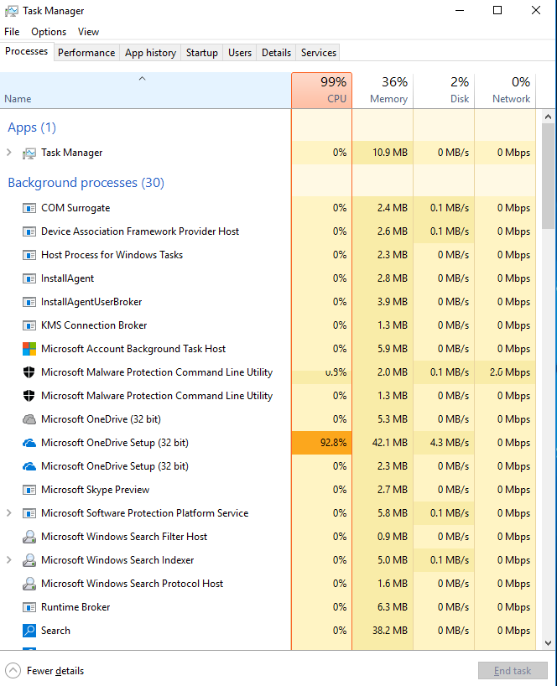
Signaalid 4
MS Windows 10
  protsesside vaatamine
    cmd: tasklist
    Powershell: Get-Process (ka: ps)
  taskkill /? (protsessi sulgemine PID’i alusel)
  tskill /? (protsessi sulgemine nimega, jõuga)
  avada Notepad ja kirjutada midagi sinna, seejärel käsureal:
    taskkill /im notepad.exe #viisakas sulgemine, küsitakse faili salvestamist
    taskkill /f /im notepad.exe #jõuga sulgemine, ei küsita faili salvestamist
    tskill notepad #jõuga sulgemine
  graafiline haldamine – Task Manager
    CTRL+SHIFT+ESC
    kaart Details näitab ka PID
taskkill’i kasutamine MS Windowsis https://technet.microsoft.com/en-us/library/bb491009.aspx
Process Explorer https://docs.microsoft.com/en-us/sysinternals/downloads/process-explorer
lisavõimalustega programm Process Hacker http://processhacker.sourceforge.net/

Slide 67
Tööd
Vahel me ei soovi panna protsessi tööle esiplaanis
  ./programm &
  Kui soovid luua faili, mis lõpeb märgiga &, siis kasuta apostroofe (ülakomasid) või paomärki \
    Näiteks touch 'kalaätt&' või touch kala\&
Ülevaate taustal töötavatest programmidest
  jobs
Terminalis töötava programmi saab ajutiselt seisata klahvikombinatsiooniga CTRL+Z (SIGSTOP) ja lõpetada CTRL+C (SIGINT), näide (eriti mugav üle SSH, ei pea uut sessiooni looma)
  sudo nano /etc/network/interfaces #avame võrgusätted
  CTRL+Z #paneme faili muutmise taustale ootele
  ifconfig -a #vaatame võrguliideste tähised
  fg #naaseme faili ja kirjutame lõpuni
  CTRL+O #salvestame
http://superuser.com/questions/262942/whats-different-between-ctrlz-and-ctrlc-in-unix-command-line
  CTRL+Z paneb protsessi taustale (SIGSTOP signaaliga)
  CTRL+C sulgeb protsessi (SIGINT signaaliga, INT - interrupt)

Slide 68
Tööd 2
Esiplaanile toomine
  fg <töö nr>
Tahaplaanile viimine
  bg <töö nr>
Töö jõuga sulgemine (tapmine)
  kill %<töö nr>
  kill %% (viimase töö tapmine)
Vaatame, mis protsessid on konkreetse rakendusega seotud:
  pgrep ssh
  pgrep -u root ssh

Slide 69
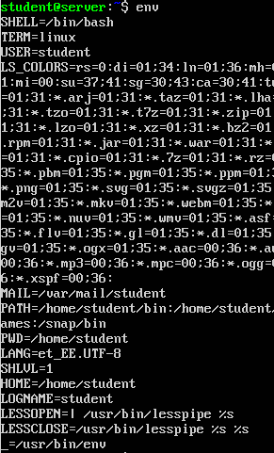
Keskkonnamuutujad 3
Mõned levinud keskkonnamuutujad Linuxis:
  USER – kasutajanimi
  PATH – otsiteekond (kataloogide nimekiri, millest süsteem otsib programmifaile, mida kasutaja käivitab ilma kataloogile viitamata)
  HOME – kasutaja kodukataloog
  SHELL – kasutaja kestprogramm
  EDITOR – kasutaja poolt eelistatud tekstiredaktor
  HOSTNAME – masina nimi
Mõned levinud keskkonnamuutujad MS Windows’is:
  TEMP, TMP – ajutised failid
  PATH – otsiteekond
  USERNAME – kasutajanimi
  WINDIR – süsteemi paigalduskataloog
  APPDATA – rakenduste sätete kaust
  COMPUTERNAME – masina nimi
  SYSTEMDRIVE – süsteemiketas
  SYSTEMROOT – süsteemi juurkataloog
  HOMEDRIVE – ketas kus asub kodukataloog
  HOMEPATH – kodukataloog
  PROGRAMDATA – kõikide kasutajate rakenduste andmed
  PROGRAMFILES – rakenduste paigaldused
lisainfo MS Windowsi eriotstarbelistest kaustadest: https://msdn.microsoft.com/en-us/library/windows/desktop/bb762494.aspx
https://msdn.microsoft.com/en-us/library/windows/desktop/dd378457.aspx

Slide 70
Otsimine
grep otsib standardväljundist või faili seest
  grep <otsingusõna> <asukoht> (grep -rnw /etc/grub.d/ -e „set -e”)
  grep <otsingusõna> (dmesg | grep usb)
find otsib faili/kataloogi ka atribuutide järgi
  find <asukoht> otsingu parameeter <otsitav väärtus>
  find /etc -type f -iname “*network*” #otsib failinimesid, mille osa on network
  find /etc/grub.d/ -type f -exec grep "set -e" {} \; -print
locate otsib nime alusel
  sudo updatedb uuendame esmalt andmebaasi
  locate [argumendid] otsingutermin
https://wiki.itcollege.ee/index.php/Grep_kasutamine
https://wiki.itcollege.ee/index.php/Find_kasutamine
https://wiki.itcollege.ee/index.php/Locate
https://wiki.itcollege.ee/index.php/Osadmin_spikker#1.7.Otsimine

Slide 71
Failide, kataloogide nimed
Vältida tühikuid, täpitähti faili-, katalooginimedes - kunagi ei tea, millal vaja üles panna veebi, lugeda erinevates OS’ides jne. Faili-, katalooginimedes kasutada AINULT ladina tähti.
  tühikute asemele alakriips
  täpitähtede asemele mittetäpitähed või ka numbrid
    õ -> o, 6
    ä -> a, 2
    ö -> o
    ü -> y, u
    š -> sh
    ž -> zh
    punkti asemele sidekriips (punkt on üldiselt failinime ja -laiendi eraldajaks)
Kui soovitakse eraldada tähenduse poolest erinevaid osi siis sarnase tähendusega sõnade vahele pannakse sidekriips ja tähenduse eraldamiseks alakriips, võidakse jätta ka sidekriips alles ja see omakorda eraldada alakriipsudega (sama kehtib ka katalooginimedes).
  Näiteks:
    õppenõukogu protokoll 12.09.2016.odt -> oppenoukogu-protokoll_12-09-2016.odt
    esineja - laulu pealkiri.ogg > esineja_-_laulu-pealkiri.ogg
UNIXilaadsetes süsteemides (sh Linuxis) punktiga algavad failid, kataloogid on vaikimisi peidetud. Vaatamiseks kasutada ls käsu puhul parameetrit a:
  ls -a (kompaktne paigutus)
  ls -la (detailne loetelu)

Slide 72
Automaatlõpetus
Algkeeles Tab completion
toetatud UNIXilaadsetes süsteemides peamiselt kuid ka MS Windows’is (Powershell’is naturaalselt, CMD puhul näiteks lisaprogrammiga Clink https://mridgers.github.io/clink/ )
esimese paari sümboli järel vajutada Tab-klahvi – unikaalse alguse puhul kirjutab käsukest käsu lõpuni, vastasel juhul pakub variante
kasutatav nii käskude, programmide kui ka erinevate parameetrite (kataloogid, failinimed) puhul
Tühikutega nimede puhul tuleb kas
  panna tühiku ette tagurpidi kaldkriips
    ls õppenõukogu\ protokoll\ 12.09.2016.odt
  kasutada jutumärke
    ls "Minu failid”

Slide 73
Masinate haldamine
toimub üldjuhul SSH, VPN’i vahendusel
SSH – krüpteeritud (AES 256-bit) turvaline protokoll masinate kaughalduseks käsureal, levinud rakendus OpenSSH https://en.wikipedia.org/wiki/OpenSSH
  isikutuvastus: kasutajanimi/salasõna või võtmefail
  MS Windows: puTTY, WinSCP
VPN – Virtuaalne Privaatvõrk, krüpteeritud tunnel üle ebaturvalise (avaliku) võrgu (interneti) https://en.wikipedia.org/wiki/Virtual_private_network
  võimaldab luua turvalist ühendust ebaturvalises (avalikus) võrgus
  võimaldab turvaliselt laiendada sisevõrku üle interneti (kaugtöö)
  isikutuvastus: kasutajanimi, salasõna; sageli lisaks ka krüpteeritud sertifikaat; võimalik ka teised variandid (ka ID-kaart)
    https://wiki.itcollege.ee/index.php/TTU_VPN
graafiline haldus
  Teamviewer – võrgust sõltumatu haldus, https://www.teamviewer.com/en/
  Nomachine NX (toetab ka SSH võtmete kasutamist), ei toeta võrgust sõltumatut haldust kuid võimaldab nt seadmeid (sh USB, heli jne) üle võrgu kasutada, https://www.nomachine.com/
  analooge vaadata https://alternativeto.net/

Slide 74
SSH ühendus Linuxis
SSH paigaldamine Linuxis
  sudo apt-get update #update repositories
  sudo apt-get install ssh openssh-blacklist* -y #install packages
  sudo apt-get clean #clear the APT cache
võtmefailid
  ~/.ssh/keyfile – privaatne võti
  ~/.ssh/keyfile.pub – avalik võti
  Ed25519 (elliptiline krüpto, toetatud alates OpenSS 6.5)
    ~/.ssh/id_ed25519 - privaatne võti
    ~/.ssh/id_ed25519.pub - avalik võti
  RSA
    ~/.ssh/id_rsa - privaatne võti
    ~/.ssh/id_rsa.pub - avalik võti

Slide 75
SSH ühendus Linuxis
võtmete loomine
Ed25519
  ssh-keygen -f ~/.ssh/voti -t ed25519 -a 1000 -C "Eesnimi Perenimi e-post telefon"
  asendada “voti” soovituga või jätta üldse ära – siis luuakse vaikimisi nimega
RSA
  ssh-keygen -f ~/.ssh/voti -t rsa -b 4096 -C "Eesnimi Perenimi e-post telefon"
  asendada “voti” soovituga või jätta üldse ära – siis luuakse vaikimisi nimega
kopeerimine serverisse
  ssh-copy-id -i ~/.ssh/voti kasutaja@IP
  salvestatakse serveris ~/.ssh/authorized_keys faili
  kontrolli isikutuvastust Linuxi serveris: /var/log/auth.log
  veendu serverivõtmete õigsuses
https://www.ria.ee/public/RIA/Cryptographic_Algorithms_Lifecycle_Report_2016.pdf
https://www.ria.ee/public/RIA/Kruptograafiliste_algoritmide_uuring_2015.pdf
https://blog.ria.ee/elasid-kord-kruptograafid-ehk-kuidas-me-eesti-e-edulugu-kaitsma-peame/
https://www.ria.ee/ee/kuberturvalisuse-kokkuvotted.html

Slide 76
Terminal aktiivsele kasutajale - byobu
Byobu:
https://help.ubuntu.com/community/Byobu
http://byobu.co/ - programmi koduleht ja võimalusi tutvustav video
Paigaldamine (kõik käsud ühes reas):
sudo add-apt-repository -y ppa:byobu/ppa && sudo apt-get update & sudo apt-get -y install byobu && sudo ldconfig && sudo dpkg --configure -a && sudo apt-get clean
Abiinfo: man byobu
Avamine-sulgemine
avame terminali CTRL+ALT+T
kirjutame byobu ja vajutame Enter
sulgemiseks: CTRL+D
abiinfo: SHIFT+F1 või ka F9 menüüst valida Help
sessiooni käimajätmine ja ühenduse sulgemine: F6
sisestada byobu ja vajutada 2x kiirelt TAB-klahvi (kõikide nende käskude abiinfot saab vaadata man’i abil)
byobu-enable käivitab järgmisel sisselogimisel automaatselt byobu
byobu-disable lõpetab byobu kasutamise järgmisel sisselogimisel

Slide 77
Käsuajalugu
Hea viis korduvate käskude andmiseks
Bash säilitab mitusada viimast käsku
tervikuna nähtav käsuga history
Keritav üles-alla nooltega või Ctrl-N ja Ctrl-P
Tahapoole otsing: Ctrl-R (sisestada käsust paar sümbolit), ettepoole: Ctrl-S, tühistamine: Ctrl-G (toimib ka Powershell’is)
Ajaloo puhastamine (kasulik juhul, kui eelnevalt on antud paroole sisaldavaid käske)
  Bash’is:
    history -wc
    cat /dev/null > ~/.bash_history
    rm -f ~/.bash_history
  Powershell’is:
    Clear-History
    Remove-Item (Get-PSReadlineOption).HistorySavePath

Slide 78
Käsurea puhastamine, väljumine
käsurea puhastamine
  bash:
    CTRL+L
    clear + Enter
  cmd
    cls + Enter
  Powershell
    cls + Enter
    clear + Enter
    CTRL+L
väljumine
  bash
    exit + Enter
    CTRL+D (logib välja viimase kasutaja)
    killall bash (jõuga: killall -9 bash)
  cmd
    exit + Enter
    taskkill /im cmd.exe
    taskkill /f /im cmd.exe (jõuga)
  Powershell
    exit + Enter
    Stop-Process -ProcessName powershell
    Stop-Process -ProcessName -Force powershell (jõuga)
    kill -ProcessName powershell
    kill -ProcessName -Force powershell
abiinfo Powershelli käsu „Stop-Process” kohta veebis:
Get-Help Stop-Process -online

Slide 79
Viited
http://www.eenet.ee/EENet/assets/docs/tigu/ - “Tigu lahkamas ehk ekskursioon UNIXi maailma”
https://viki.pingviin.org/index.php/Kuidas_targalt_k%C3%BCsida
http://debian-handbook.info/browse/stable/
https://help.ubuntu.com/lts/serverguide/
https://linuxjourney.com/
https://github.com/cindyq/linuxjourney/tree/master/lessons/locales/et_estonian
https://www.codecademy.com/courses/learn-the-command-line

Slide 80

Küsimused?
Tänan tähelepanu eest!
TalTech IT KOLLEDŽ
Raja 4C, 12616 Tallinn
tel +372 628 5800
info@itcollege.ee
http://www.itcollege.ee/

